Slide 1
Lawin Transformer
Aleksander Lemiesz

Slide 2
Wstęp
Lawin Transformer służy do segmentacji semantycznej obrazów i ma na celu pobić wyniki poprzednich metod.
Poprzednimi metodami rozwiązującymi problem segmentacji sematycznej:
Vision Transformer (ViT)
Hierarchical vision transformer (HVT)
SegFormer
MaskFormer
UperNet
Convolutional Neural Network (CNN)

Slide 3
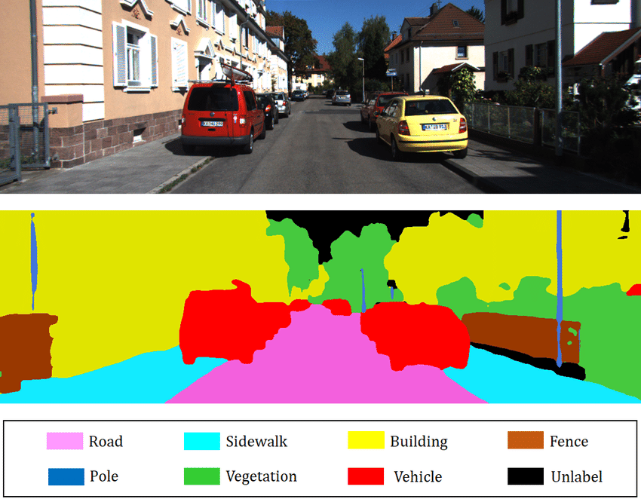
Semantic Segmentation
Segmentacja semantyczna - polega na oznaczeniu każdego z pikseli w obrazie i przypisaniu go do rozpoznanej klasy obiektów. Przypomina to więc klasyfikację obrazów na poziomie każdego z pikseli.
Przykład segmentacji semantycznej 2D: (Góra) obraz wejściowy; (Dół) klasyfikacja pikseli.

Slide 4
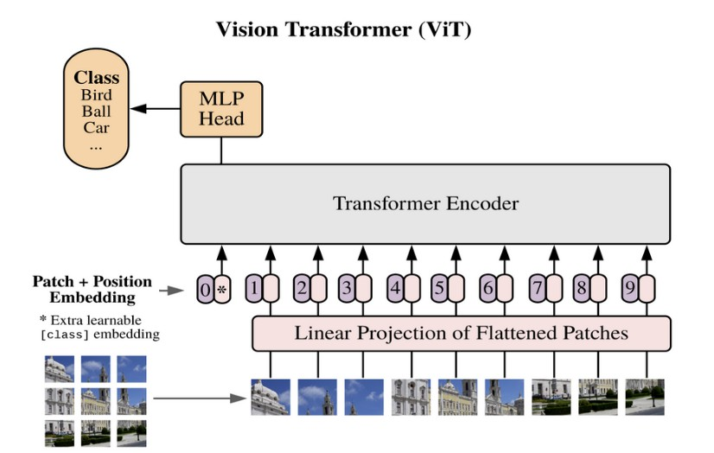
Vision transformer (ViT)
Vision Transformer - dzieli obraz na części oraz następnie go wektoryzuje, następnie przepuszcza wektory przez funkcję liniową i dodaje token (na obrazku 0*). Otrzymane wektory trafiają do warstwy kodującej transformatora. Składa się ona zazwyczaj z kilku warstw Multi-Head Self-Attention oraz funkcji liniowej. Na podstawie wyniku z warstwy kodującej transformatora dokonywana jest klasyfikacja.

Slide 5
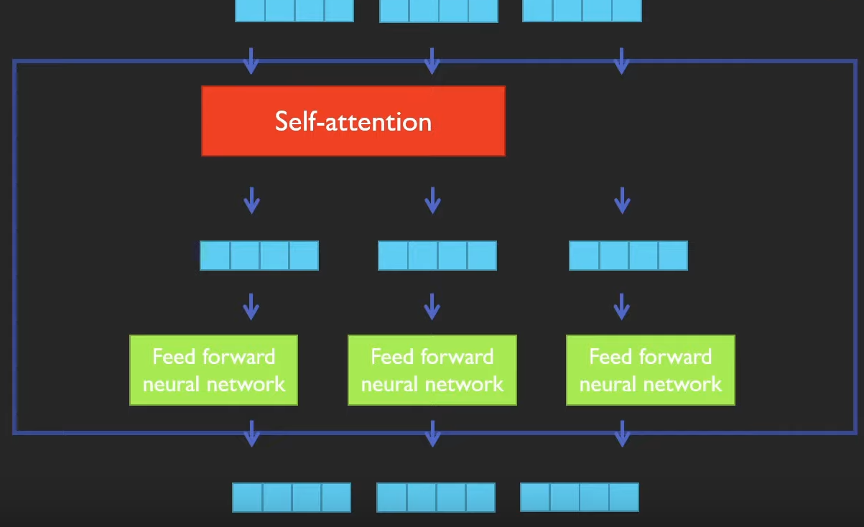
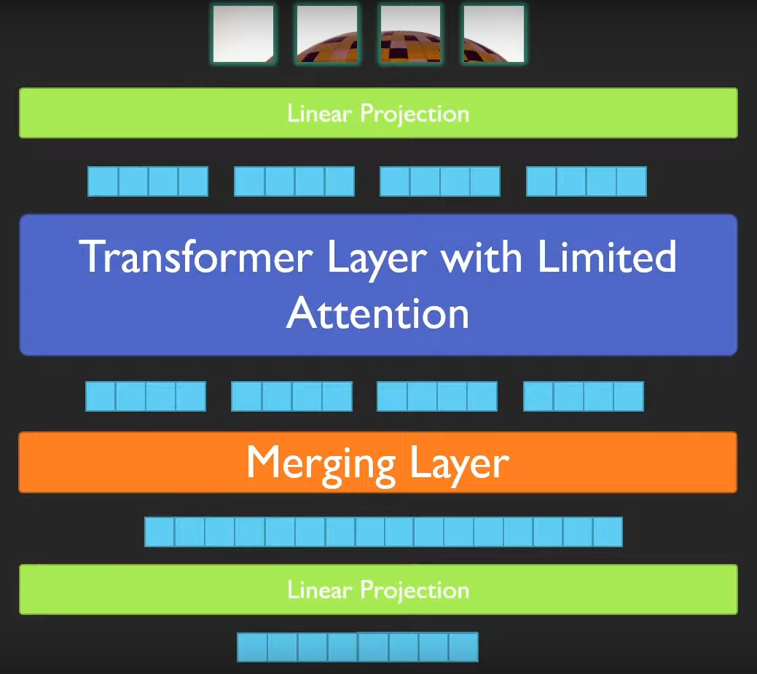
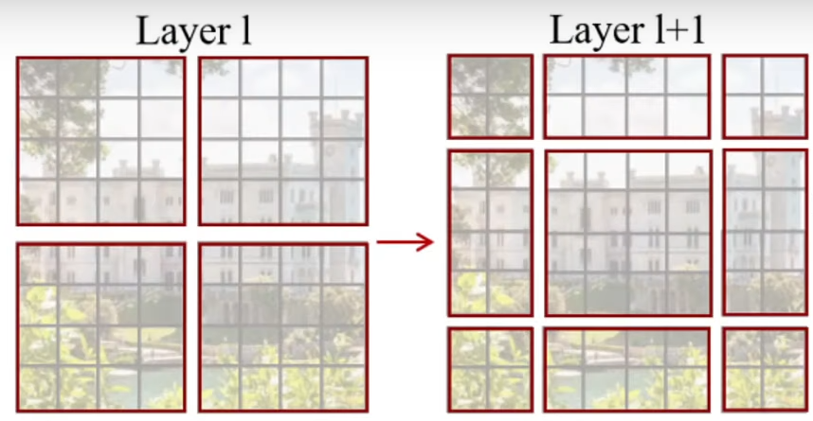
Hierarchical vision transformer (HVT)
Swin Transformer (Shifted windows Transformer) - to jeden z najbardziej reprezentatywnych przykładów HVT i odnosi najlepsze wyniki na wielu zadaniach. Wcześniej omawiany ViT radzi sobie dobrze w klasyfikowaniu całego zdjęcia jednak dla klasyfikacji na poziomie pikseli a więc segmentacji semantycznej potrzebne jest inne narzędzie, takie jak HVT. Główną różnicą jest to że obraz jest dzielony na więcej, mniejszych części a warstwa transformer encoder jest wspólna tylko w sąsiedztwie a nie dla wszystkich fragmentów obrazu. Następnie sąsiednie fragmenty są łączone w okna. Okna te zmieniają się iteracyjnie tak aby powstawały różne sąsiedztwa.

Slide 6
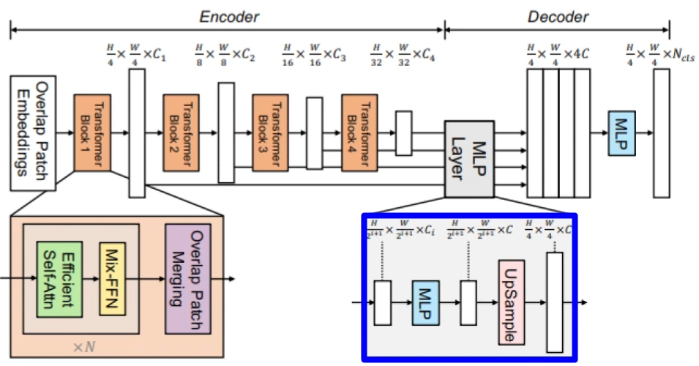
SegFormer
SegFormer - (Simple and Efficient Design for Semantic Segmentation with Transformers) SegFormer udoskonala projekt zarówno kodera, jak i dekodera, co skutkuje bardzo wydajnym ViT segmentującym semantycznie. Problematyczne jest jednak to, że SegFormer polega wyłącznie na zwiększaniu pojemności modelu kodera w celu stopniowej poprawy wydajności, co ma potencjalnie niższy pułap wydajności. SegFormer składa się z dwóch modułów, enkodera i dekodera. Enkoder składa się z HVT, który wyodrębnia cechy. Następnie dekoder MLP łączy pozyskane cechy i na ich podstawie dokonuje segmentacji.

Slide 7
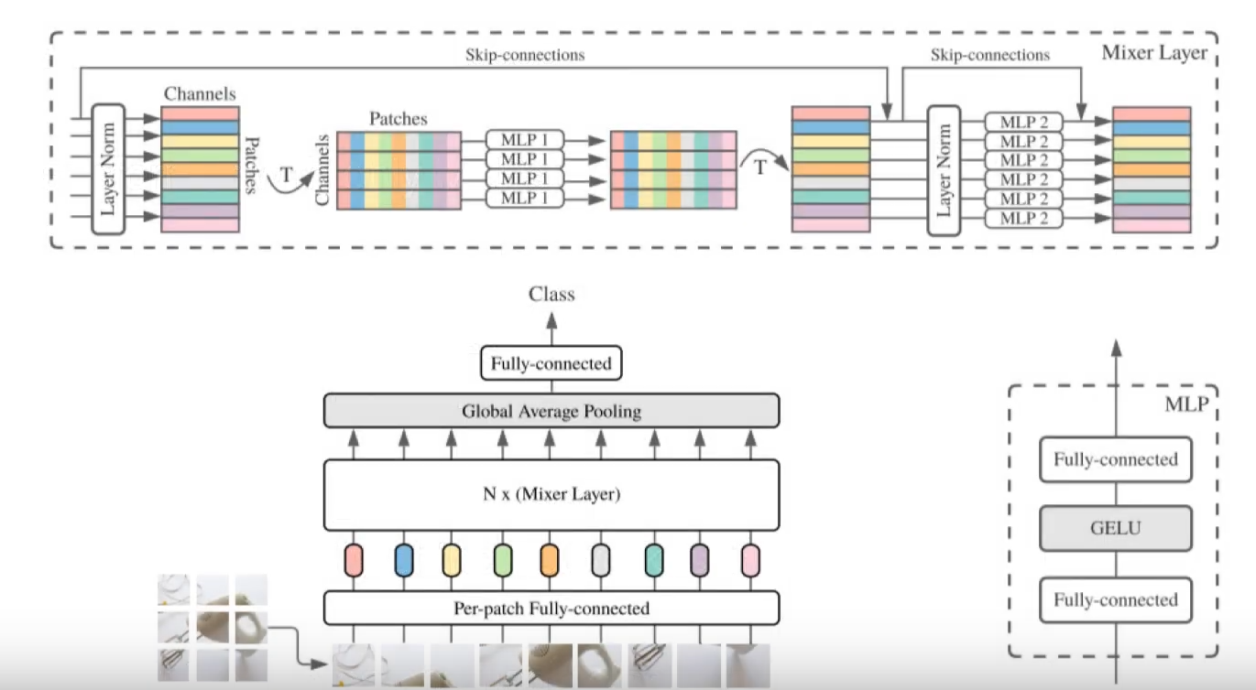
MLP-Mixer
MLP-Mixer - to nowatorska sieć neuronowa znacznie prostsza niż ViT. Podobnie jak ViT, MLP-Mixer najpierw przyjmuje liniową projekcję w celu uzyskania sekwencji symbolicznej, takiej jak ViT. Ostrym wyróżnikiem jest to, że MLP-Mixer jest całkowicie oparty na wielowarstwowych perceptronach (MLP), ponieważ zastępuje self-attention w warstwie transformatora MLP z miksowaniem tokenów. Token-Mixing MLP działa wzdłuż wymiaru kanału, mieszając token (pozycję), aby nauczyć się reprezentacji przestrzennych. W proponowanej przez autorów Lawin Transformer, MLP mieszania tokenów jest stosowane do połączonej łatki kontekstowej, którą nazywamy mieszaniem pozycji, aby zwiększyć przestrzenne reprezentacje multihead.

Slide 8
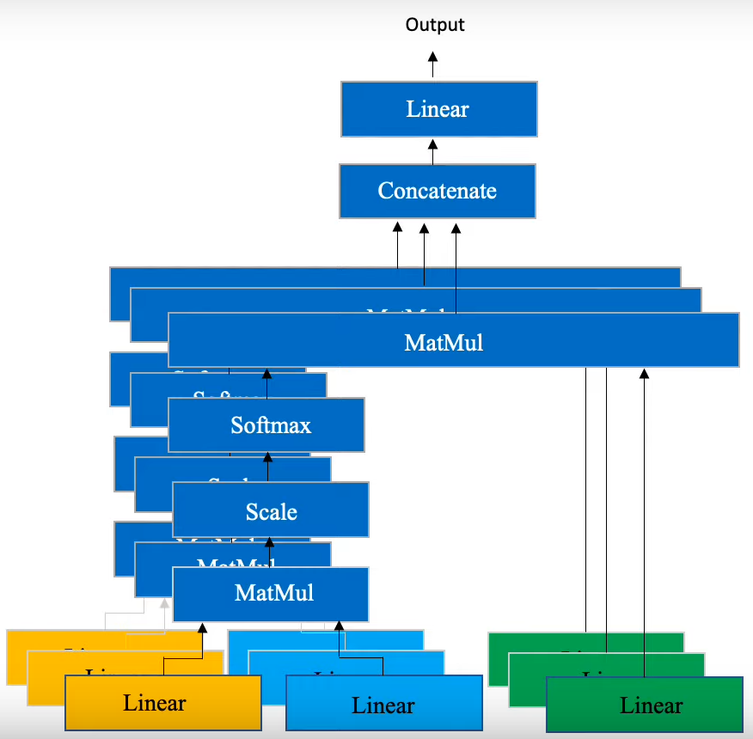
Multi-head attention
Multi-head attention - polega na równoległym przetwarzaniu konkretnych cech. Każdy wątek odpowiada za analizę osobnego rodzaju wątku, na przykład postaci na obrazie, tła lub otoczenia. Trzy warstwy liniowe które jako pierwsze biorą udział w przetwarzaniu danych są oznaczane jako Query, Key oraz Value. Query odpowiada danemu zapytaniu, Key to wartości z jakimi Query jest porównywane. Następnie wybierany jest najbardziej podobny klucz dla danego zapytania. Posiadanie klucza umożliwia odczytanie wartości Value. Wszystkie z trzech danych są wektorami utworzonymi na podstawie oryginalnych danych. Jest to mechanizm self-attention.

Slide 9
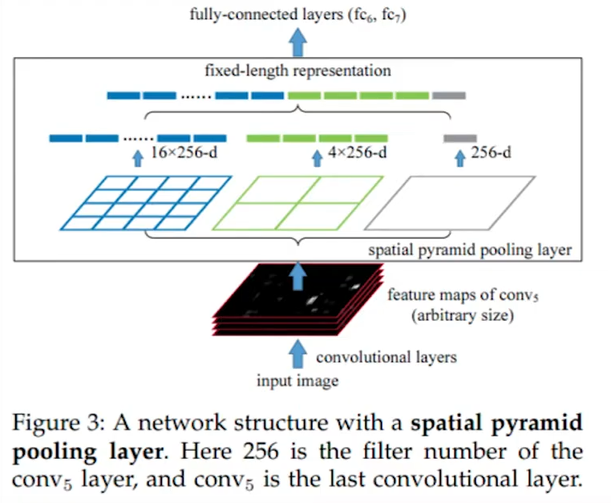
Spatial Pyramid Pooling (SPP)
Spatial Pyramid Pooling - dzieli na trzy warstwy mapę cech i dla każdego regionu znajduje maksimum. Następnie łączy uzyskane wyniki. Jedna z warstw stanowi całość, druga jest dzielona na cztery regiony, a trzecia na 16 regionów. Wartości maksymalne są zapisywane a na końcu łączone.

Slide 10
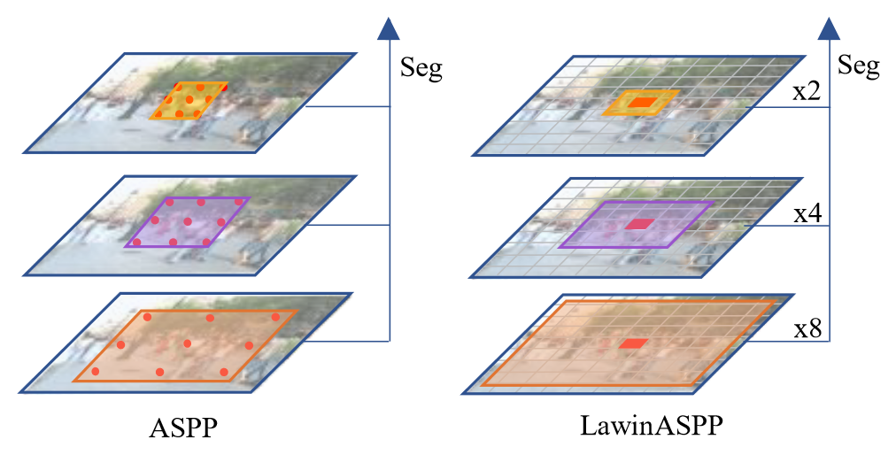
LawinASPP vs ASPP
W ASPP splot z różnymi dylatacjami przechwytuje reprezentacje w wielu skalach.
LawinASPP zastępuje konwolucję proponowaną przez autorów uwagą na duże okno (Large window attention). Czerwone okno reprezentuje obszar zapytania. Żółte, pomarańczowe i fioletowe okna reprezentują obszar kontekstowy o różnych rozmiarach przestrzennych.

Slide 11
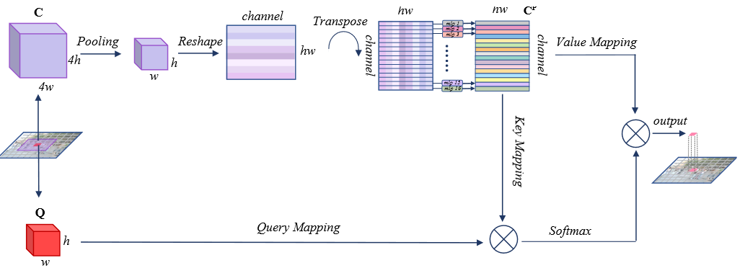
Large window attention
Large window attention - dzieli całą mapę cech jednolicie na kilka łat. I odwrotnie, gdy uwaga dużego okna przesuwa się po obrazie, bieżąca łata może wysyłać zapytania do większego obszaru. oznaczamy łatę zapytania jako Q , a odpytywaną łatę dużego kontekstu jako C, gdzie R jest stosunkiem rozmiaru łaty kontekstu do rozmiaru łaty zapytania, a P² jest obszarem łaty. Ponieważ złożoność obliczeniowa uwagi wynosi O (P²), gdy wielkość przestrzenna C jest zwiększona R razy, złożoność obliczeniowa wzrasta do O (R²P²). Aby zachować pierwotną złożoność obliczeniową, łączymy C w abstrakcyjny tensor ze współczynnikiem próbkowania w dół równym R, redukując przestrzenny rozmiar poprawki kontekstu z powrotem do (P, P ). Ponieważ P², zwykle ustawiony na 7 lub 8, jest znacznie mniejszy niż C dla cech wysokiego poziomu. Dodatkowy koszt wywołany przez MLP jest pomijalny. Warte uwagi jest to, że złożoność obliczeniowa tego procesu jest niezależna od stosunku R.

Slide 12
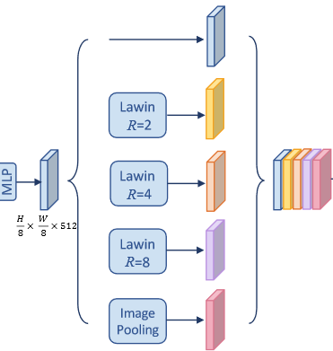
Architecture of LawinASPP
Aby uchwycić wieloskalowe reprezentacje, przyjmujemy architekturę spatial pyramid pooling (SPP), aby współpracować z large window attention i uzyskać nowy moduł SPP o nazwie LawinASPP. Składa się on z 5 równoległych gałęzi, w tym jednego połączenia skrótowego, trzech dużych okien uwag z R = (2, 4, 8) i gałęzi łączenia obrazów. Autorzy ustawili rozmiar łaty lokalnego okna na 8, a zatem podane pola receptywne mają wartość (16, 32, 64). Gałąź puli obrazów wykorzystuje globalną warstwę puli, aby uzyskać globalnie kontekstowe informacje i wcisnąć je do transformacji liniowej.

Slide 13
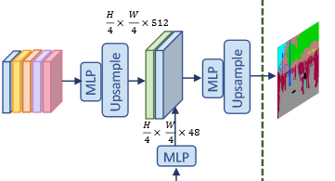
Architecture of LawinASPP
Następnie wykonywana jest dwuliniowa operacja upsamplingu, aby dopasować ją do wymiaru funkcji. Krótka ścieżka kopiuje funkcję wejściową i wkleja ją, gdy zostaną wyprowadzone wszystkie informacje kontekstowe. Wszystkie wynikowe cechy są najpierw łączone, a wyuczona transformacja liniowa wykonuje redukcję wymiarowości w celu wygenerowania końcowej mapy segmentacji.

Slide 14
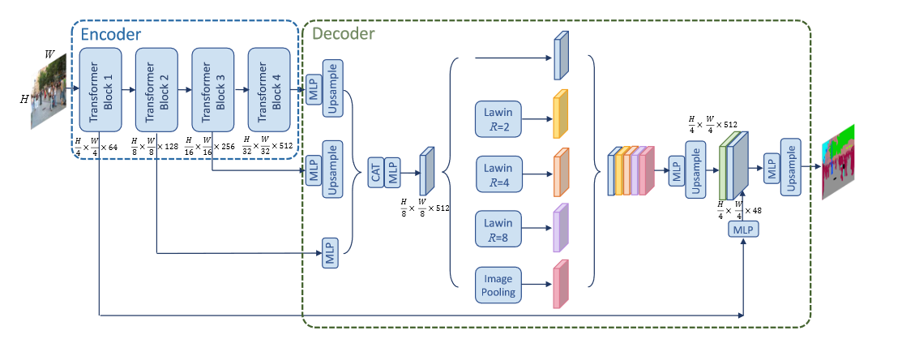
Lawin Transformer
Obraz jest podawany do części kodera, czyli MiT. MiT służy jako koder w Seg-Former, który jest prosty wydajny ale również skuteczny. Następnie cechy z trzech ostatnich etapów są agregowane i wprowadzane do części dekodera, którą jest LawinASPP. W końcu uzyskana funkcja jest wzbogacona o informacje niskiego poziomu przez funkcję pierwszego stopnia enkodera. „MLP” oznacza perceptron wielowarstwowy. „CAT” oznacza łączenie cech. „Lawin” oznacza Large window attention. „R” oznacza stosunek rozmiaru łaty kontekstowej do łaty zapytania.

Slide 15
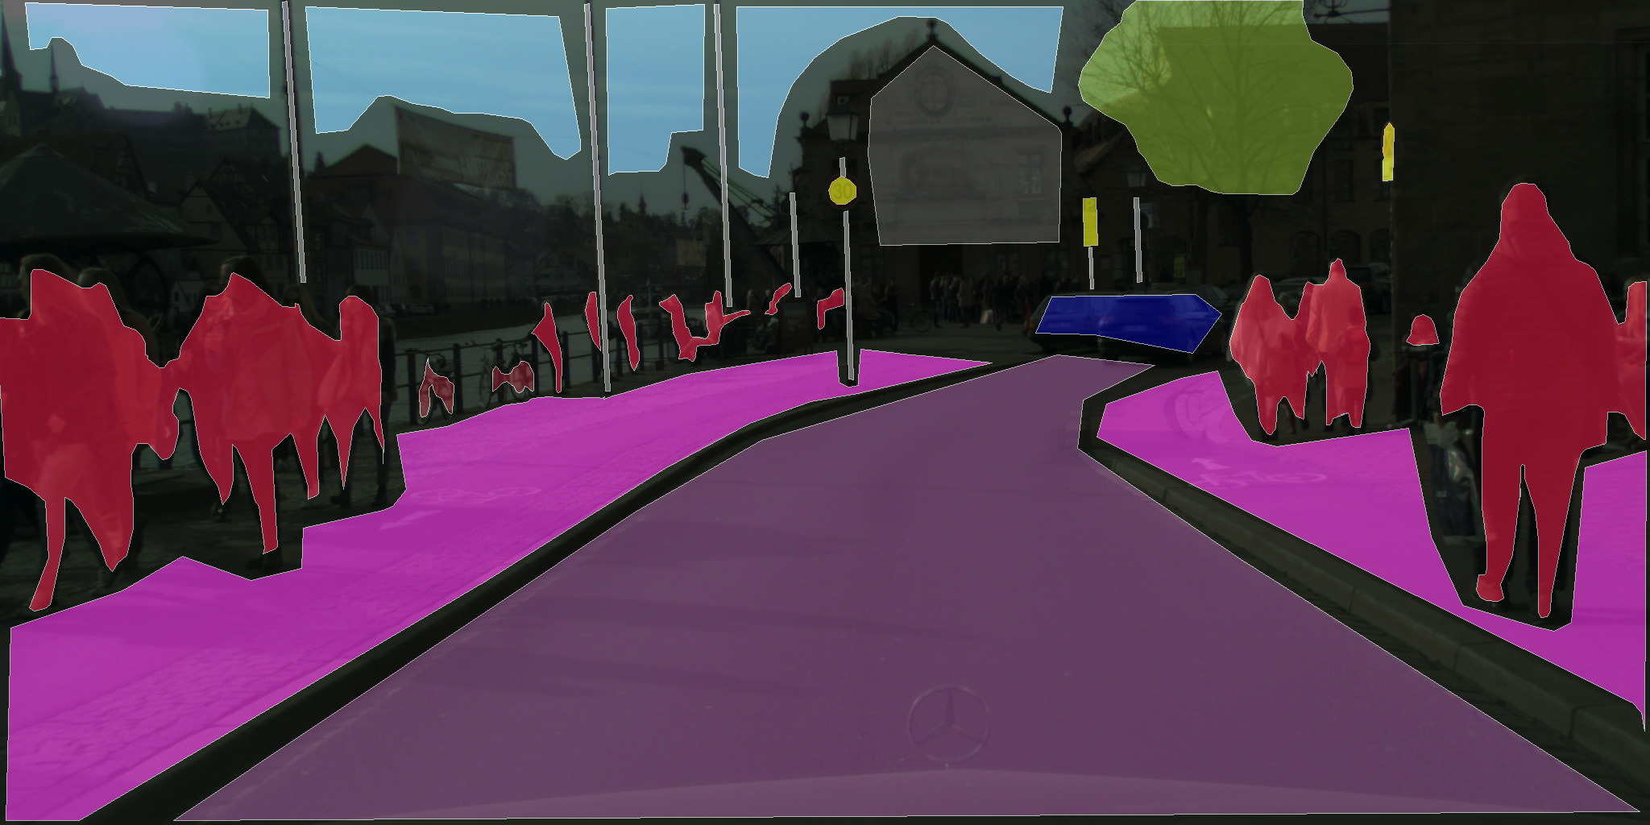
Experiments
Eksperymenty zostały przeprowadzone na zbiorach danych Cityscapes, ADE20K i COCO-Stuff. Podczas badań zastosowany został MiT-B3 jako koder a wszystkie modele były trenowane dla 80 tys. iteracji. Wszystkie wyniki innych metod zostały uzyskiwane przez szkolenie oficjalnego kodu przez autorów pracy.

Slide 16
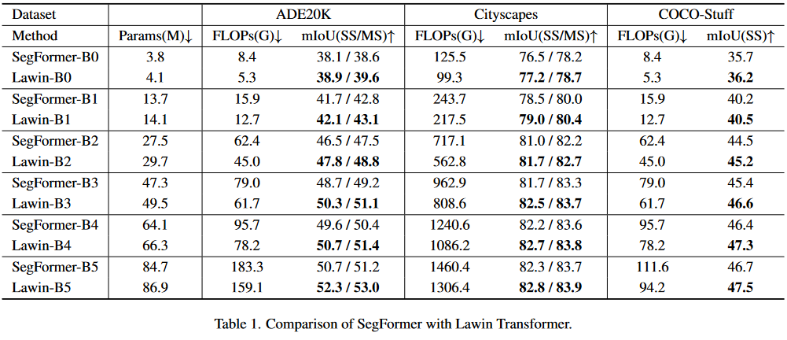
Comparison with SegFormer
Zarówno Lawin jak i SegFormer są zbudowane na window attention i używają MiT jako koder. Aby wyniki były miarodajne, autorzy wdrożyli SegFormer w tym samym środowisku co Lawin. We wszystkich wariantach MiT, Lawin Transformer przebija SegFormer na mIoU i FLOP przy niedużym zwiększeniu liczby parametrów. Lawin Transformer może również zwiększyć wydajność. Na przykład SegFormer-B3 działa gorzej niż SegFormer-B4. Natomiast Lawin-B3 przewyższa SegFormer-B4 o 0,6% mIoU i zapewnia oszczędność obliczeń 34G FLOP na ADE20K, nawet przy znacznie mniejszej liczbie parametrów. Ponadto, w przypadku Cityscapes, Lawin-B4 poprawia się w stosunku do SegFormer-B5 o 0,4% przy prawie jednej trzeciej niższych kosztach obliczeń, Lawin-B3 poprawia się w stosunku do SegFormer-B5 o 0,2% przy prawie o połowę niższych kosztach obliczeń i parametrach.

Slide 17
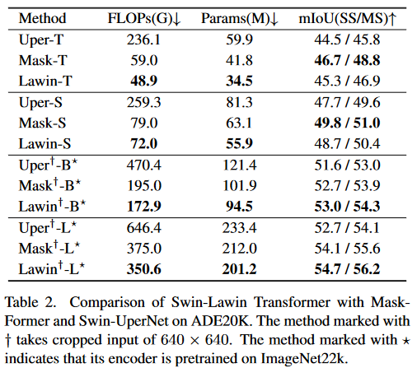
Comparison with UperNet and MaskFormer
Swin-Lawin znacznie poprawia wydajność i oszczędza koszty obliczeń. W szczególności Lawin Transformer ze Swin-B może przewyższyć UperNet ze Swin-L przy prawie jednej czwartej kosztów obliczeniowych. Po drugie, w porównaniu z Swin-MaskFormer, Swin-Lawin konsekwentnie używa mniej FLOP i parametrów. Po bliższym przyjrzeniu się wydajności, okazuje się, że Swin-Lawin działa gorzej niż MaskFormer, gdy pojemność kodera jest niewielka. Jednak wraz ze wzrostem wydajności enkodera, Swin-Lawin przewyższa MaskFormera. Widać, że wraz ze wzrostem wydajności przyrost wydajności stworzony przez Swin-Lawin w porównaniu ze Swin-Uper również staje się większy. Gałąź krótkiej ścieżki i informacje niskiego poziomu w Lawin Transformer odgrywają bardzo ważną rolę w ostatecznym przewidywaniu, które wynikają z wielopoziomowej cechy. Tak więc im mocniejsza część enkodera, tym większy wzrost wydajności zapewnia Lawin Transformer.

Slide 18
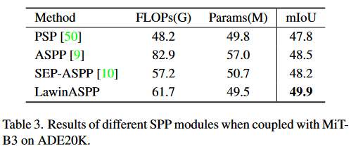
Spatial Pyramid Pooling
Różnica między LawinASPP i alternatywami to operator poolingu. PPM wykorzystuje pyramid adaptive pooling do przechwytywania informacji kontekstowych w różnych skalach. ASPP wykorzystuje atrous convolution do wyodrębniania wieloskalowych cech. SEP-ASPP wykorzystuje depthwise separable atrous convolution, zamiast atrous convolution ze względu na wydajność. PPM i SEP-ASPP są imponująco ekonomiczne obliczeniowo, nawet przy użyciu mniejszej liczby FLOP niż LawinASPP. Jednak między nimi a LawinASPP istnieje znaczna różnica w wydajności (2,1% dla PPM, 1,7% dla SEP-ASPP). ASPP osiąga nieco wyższą wydajność niż SEP-ASPP, ale zużywa najwięcej zasobów obliczeniowych. LawinASPP okazuje się być preferowanym modułem do wprowadzania reprezentacji wieloskalowych do segmentacji semantycznej ViT, która jest głównie przypisywana large window attention.

Slide 19
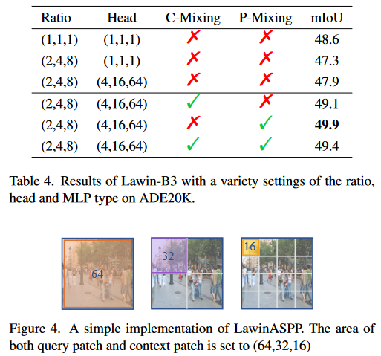
Key Component in Large Window Attention - Pooling and Multi-Head
Pierwszy test ocenia wydajność, gdy duża łatka kontekstowa zachowuje rozmiar przestrzenny bez próbkowania w dół z małą poprawką, jak pokazano na rys. 4, ustawiając rozmiar łatki zapytania równy łacie kontekstu. Wydajność tej prostej implementacji jest niższa od standardowej implementacji o 1,3%. Jeśli łatka kontekstowa zostanie zgrupowana do tego samego rozmiaru, co łatka zapytania, wydajność znacznie spadnie, osiągając jedynie 47,3% mIoU z powodu rzadkości uwagi. Włączenie mechanizmu multi-head może przynieść poprawę o 0,6%, ale pozostaje w tyle za standardem, a nawet prostą implementacją. To porównanie grupowe pokazuje, że large window attention z łatką połączonego kontekstu w rzeczywistości cierpi na nieodpowiednie zależności, a mechanizm wielogłowicowy może to marginalnie złagodzić.

Slide 20
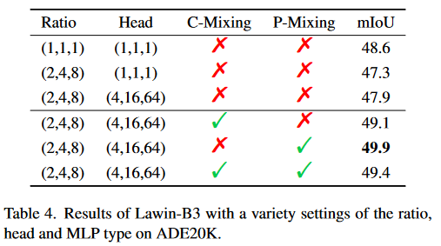
Key Component in Large Window Attention - Position-Mixing and Channel-Mixing
Large window attention wykorzystuje operację mieszania pozycji, aby wzmocnić przestrzennie reprezentacyjną moc multi-head attention. Channel-mixing MLP jest stosowany w celu poznania wiedzy o kanałach cech. Komunikacja zostaje zwiększona wzdłuż kanałów funkcji w każdej głowicy, zastępując MLP z mieszaniem tokenów MLP z mieszaniem kanałów. Łatka kontekstowa jest próbkowana w dół, a mechanizm wielogłowicowy jest włączony. Druga grupa wyników wymieniona w tabeli 4 pokazuje, że channel-mixing MLP zapewnia znaczną poprawę wydajności o 1,2%, ale nie tak silną jak token-mixing MLP (2%). Ponadto wykonujemy kombinację token-mixing MLP z channel-mixing MLP, podobnie jak blok w MLP-Mixer, co daje konkurencyjny wynik 49,4% mIoU, ale gorszy niż izolowane mieszanie pozycji (49,9%). Można więc powiedzieć, że operacja mieszania pozycji jest bardziej użyteczna niż mieszanie kanałów.

Slide 21
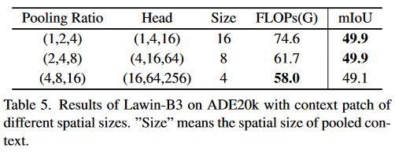
Key Component in Large Window Attention - Spatial Size of Context
Large window attention łączy(pooling) łatkę kontekstową w tym samym rozmiarze przestrzennym, co łatka zapytania, co zapewnia równowagę. Oceniamy wydajność w następujących sytuacjach, w których poprawka kontekstu jest łączona do rozmiaru przestrzennego dwukrotności łatki zapytania, a łatka kontekstu jest łączona do połowy rozmiaru łatki zapytania. Pierwsza z nich poświęca ekonomię obliczeniową i może być korzystna dla wydajności, a druga pozwala zaoszczędzić więcej kosztów obliczeń i może być szkodliwa dla wydajności. W tabeli 5 można znaleźć, że w pierwszym przypadku nie uzyskano żadnej widocznej wydajności. Kiedy łatka kontekstowa jest łączona do mniejszego rozmiaru, mIoU spada o 0,8% i oszczędza tylko niewielki koszt obliczeń wynoszący 3,7G. Połączenie łatki kontekstowej do rozmiaru łatki zapytania to rozsądny wybór, aby zachować równowagę.

Slide 22
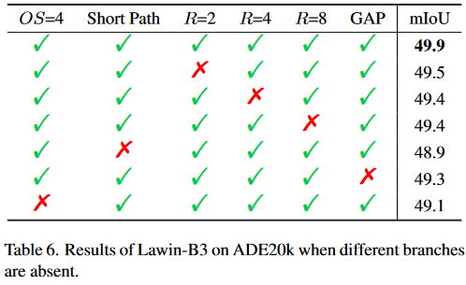
Branch in LawinASPP
LawinASPP agreguje cechy pochodzące z pięciu gałęzi, aby gromadzić bogate informacje kontekstowe w wielu skalach. Po agregacji cecha pierwszego poziomu wzbogaca ją o informacje niskiego poziomu za pośrednictwem gałęzi pomocniczej. Tutaj badamy skuteczność sześciu gałęzi w LawinASPP. W tabeli 6 przedstawione są wyniki w przypadku braku różnych gałęzi. W przypadku gałęzi zwracających uwagę na duże okna wydajność spada o 0,4%, 0,5% i 0,5% w przypadku usunięcia gałęzi z odpowiednio R = 2, R = 4 i R = 8. Gałąź łączenia obrazów zapewnia poprawę o 0,6%, więc globalna informacja kontekstowa jest podstawową hierarchią LawinASPP. Krótka ścieżka jest również niezbędna dla LawinASPP, ponieważ największy wzrost wydajności (1,0%) pochodzi z tej gałęzi. Zaskakująco zauważamy, że dodanie gałęzi pomocniczej prowadzi do poprawy o 0,8%, co świadczy o znaczeniu informacji niskopoziomowych.

Slide 23
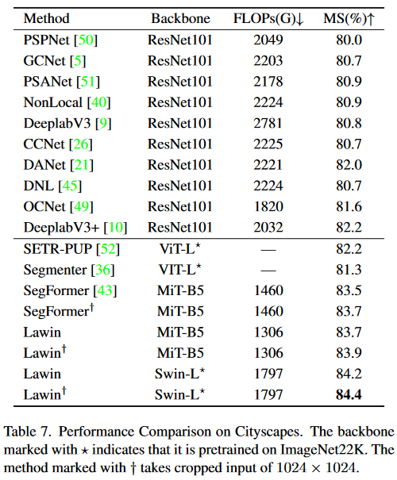
Comparison with State-of-the-Art
Tabela 7 przedstawia wyniki najnowocześniejszych metod na zbiorze danych Cityscapes. Pierwsza grupa zawiera metodę segmentacji semantycznej opartą na CNN, a druga grupa zawiera metodę segmentacji semantycznej opartą na ViT. Jeśli nie określono, rozmiaru obrazu wejściowego to jest on 768/769 × 768/769. Aby zwiększyć wydajność Lawin Transformer, używa MiT-B5 i Swin-L jako enkodera. Lawin Transformer ze Swin-L osiąga najlepszą wydajność w Cityscapes.

Slide 24
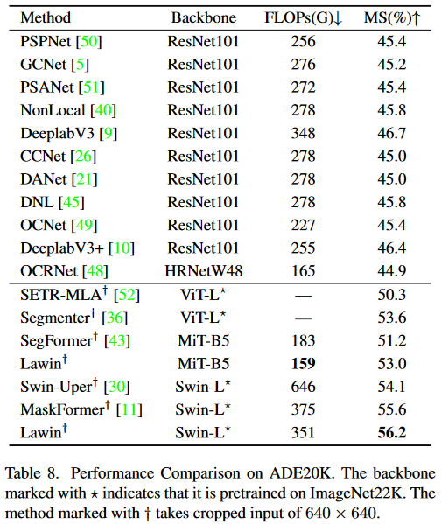
Comparison with State-of-the-Art
Tabela 8 przedstawia wydajność najnowocześniejszych metod w zestawie danych ADE20K. Wyniki są nadal pogrupowane w dwie części składające się z metod opartych na CNN i metod opartych na ViT. Jeśli nie określono, rozmiaru obrazu wejściowego to jest on 512 × 512. Transformator Lawin ze Swin-L przewyższa wszystkie inne metody. Lawin Transformer z MiT-B5 wykorzystuje najmniej FLOPs (159 GFLOPs) i osiąga doskonałą wydajność (53,0% mIoU).

Slide 25
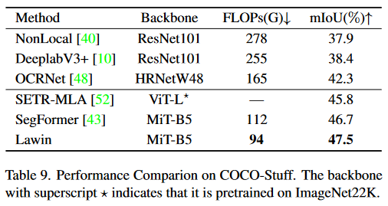
Comparison with State-of-the-Art
W tabeli 9 wymieniono niektóre wyniki najnowocześniejszych metod na materiałach COCO. Ponieważ istnieje niewiele artykułów opisujących wyniki dotyczące COCO-Stuff, autorzy wymienili wyniki reprezentatywnych metod opartych na CNN. Lawin-B5 uzyskuje najlepszy wynik 47,5%, a także wykorzystuje najmniej FLOP 94G.

Slide 26
Wnioski
Część dekodera Lawin Transformer jest zdolna do przechwytywania bogatych informacji kontekstowych w wielu skalach, co wynika z proponowanej Large Window Attention. W porównaniu z istniejącym wydajnym transformatorem segmentacji semantycznej, Lawin Transformer może osiągnąć wyższą wydajność przy niższych kosztach obliczeniowych. Na koniec przeprowadzono eksperymenty na zbiorze danych Cityscapes, ADE20K i COCO-Stuff, uzyskując najnowocześniejsze wyniki w testach porównawczych.

Slide 27
Bibliografia
“Towards a Meaningful 3D Map Using a 3D Lidar and a Camera”, Jongmin Jeong, Tae Sung Yoon, Jin Bae Park https://www.researchgate.net/figure/Example-of-2D-semantic-segmentation-Top-input-image-Bottom-prediction_fig3_326875064
A PyTorch Implementation of ViT (Vision Transformer) https://pythonawesome.com/a-pytorch-implementation-of-vit-vision-transformer/
Vision Transformer for Image Classification https://youtu.be/HZ4j_U3FC94
[DeepReader] SegFormer: Simple and Efficient Design for Semantic Segmentation with Transformers https://youtu.be/hz3MO1j-wB4
Swin Transformer paper animated and explained https://youtu.be/SndHALawoag
MLP-Mixer: An all-MLP Architecture for Vision https://youtu.be/GStFwC_Cr88
[DeepReader] MLP-Mixer: An all-MLP Architecture for Vision https://youtu.be/7FHmzEBNzro
C 7.3 | Spatial Pyramid Pooling | SPPNet Classification | Fast RCNN | Machine learning | EvODN https://youtu.be/2IoHC_fhrFU
[DeepReader] SPP-Net: Spatial Pyramid Pooling in Deep Convolutional Networks for Visual Recognition https://youtu.be/C4si5CApEb4

